Slide 1

Microservices & Docker + DDD + CQRS
By Geovanny Alzate Sandoval

Slide 2

What are Microservices?
Notes:
Son servicios pequeños, autónomos, independientes y resilientes, donde cada servicio debe implementar una responsabilidad específica en el dominio, es decir no debe mezclar responsabilidades. Cada microservicio tiene su propia db.

Slide 3

Benefits
Resiliency
Scalability
Data isolation
Small teams
Mix of technologies
Long-term agility
Notes:
Resiliencia: cuando un microservicio falla por cualquier razón (errores temporales) otro microservicio debe ser capaz de responder. Es importante implementar técnicas para manejar errores temporales como, reintentos, circuit breaker, timeout, fallback, etc. Muchas de estas técnicas son implementadas por los orquestadores, por ejemplo cuando un servicio se cae el orquestador es capaz de levantar otra instancia, o si un nodo se cae el orquestador puede crear otro nodo y levantar las instancias que estaban en ese nodo.
Escalabilidad: cada microservicio debe escalar independientemente, a diferencia de las aplicaciones monolíticas donde necesitas escalar el sistema entero. Puedes escalar sólo el microservicio que necesitas y cuando lo necesitas.
Aislamiento de datos: ya que cada ms tiene su propia db es mucho más fácil escalar la db o la capa de datos y los cambios relacionados con la estructura e incluso con los datos, tienen menos impacto ya que sólo afectarán una pequeña parte del sistema, lo cual ayuda en la gobernabilidad y mantenibilidad. También te permite tener persistencia poliglota.
Equipos pequeños: debido a que cada ms es pequeño y tiene una sola responsabilidad en términos del dominio, cada ms puede tener un equipo pequeño ya que no comparte ni el código ni la db, lo que facilita hacer un cambio o agregar una nueva característica ya que no tiene dependencias con otros microservicios, lo cual favorece la agilidad.
Agilidad: dado que los ms son autónomos, son desplegados independientemente lo cual facilita enormemente los releases o soluciones de bugs, a diferencia de las aplicaciones monolíticas donde un bug puede bloquear el reléase entero mientras que se soluciona, se integra, se prueba y se publica, incluso cuando el bug no tiene nada que ver con la nueva característica que se quiere desplegar. Entonces, puedes actualizar un servicio sin tener que desplegar la aplicación completa o deshacer el cambio fácilmente si algo sale mal.
Mezcla de Tecnologías: gracias a que cada equipo es pequeño e independiente, podemos tener un rico ecosistema de microservicios, ej: un equipo .Net, otro NodeJS.

Slide 4

Challenges
Choosing right size
Complexity
Queries
Data consistency and integrity
Communication
Notes:
Tamaño: cuando se está diseñando un microservicio hay que tener mucho cuidado con su propósito y responsabilidad, porque de eso va a depender que nuestro ms sea consistente y autónomo, no debe ser ni muy grande ni muy pequeño.
Complejidad: a diferencia de las app monolíticas donde lidias sólo con una pieza grande de software, en una arquitectura de ms tienes que lidiar con un montón. Mientras que en una app monolítica una operación pude interactuar con un servicio o incluso ninguno, en una arquitectura de ms, una operación puede interactuar con un montón de servicios, entonces tenemos que manejar cosas como: comunicación entre cliente y ms, comunicación entre ms, coordinación, manejo de errores, compensación de transacciones, etc. Además los microservicios requieren más esfuerzo en gobernabilidad.
Consultas: ya que cada ms tiene su propia db, no podemos simplemente hacer un query uniendo tablas, la información está en diferentes dbs e incluso cada db puede ser de diferente tipo.
Consistencia e integridad: uno de los grandes retos de los ms es mantener los datos consistentes. Si necesitas mantener una transacción entre múltiples ms no puedes usar simplemente un ACID transaction, porque los datos están distribuidos en diferentes servidores. La mejor opción es usar Compensación de Transacciones. Las transacciones distribuidas, como 2PC, tampoco son una buena opción porque muchas db modernas (NoSQL) no lo soportan, además son bloqueantes y dependen de terceros como Oracle, IBM, etc. El teorema de CAP dice que en una base de datos distribuida es imposible garantizar disponibilidad y consistencia al mismo tiempo, hay que elegir una de las dos, normalmente la mejor opción es elegir disponibilidad. Es decir, si estás usando una estrategia bloqueante como 2PC no estás garantizando disponibilidad por el tiempo en que los recursos están bloqueados y si usas compensación de transacciones no estás siendo consistente por el delay de las undo operations.
Comunicación: comunicación entre clientes y ms, o entre ms puede llegar a ser muy compleja, por ejemplo la autenticación de las peticiones, el protocolo usado, HTTP o AMQP, etc.

Slide 5

Choosing patterns & Technologies

Slide 6

Why Docker
Isolation
Scalability
Reliability & Resiliency
Performance
Saving resources $$$
Mandatory…?
Notes:
Explicar qué es una imagen y qué es un container.
Isolation: ya que una imagen es inmutable una vez creada, hace que un ambiente sea el mismo sin importar en dónde esté desplegado, esto quiere decir que estoy garantizando que mi aplicación va a funcionar igual independientemente del ambiente o de la máquina. No más Works on mi machine.
Escalabilidad: podemos escalar rápidamente simplemente creando containers, ya que un container representa un único proceso.
Confiabilidad y Resiliencia: con la ayuda de un orquestador, si tienes 5 instancias y una falla el orquestador creará otro container para replicar el proceso que falló.
Performance: Docker containers son más rápidos comparados con máquinas virtuales, ya que no necesitan hacer uso de todo el SO ya que sólo usan el Kernel. Esto hace además que los containers puedan iniciar rápidamente.
Ahorro de recursos: en un ambiente de desarrollo. Evita que los desarrolladores pierdan tiempo configurando su ambiente.

Slide 7
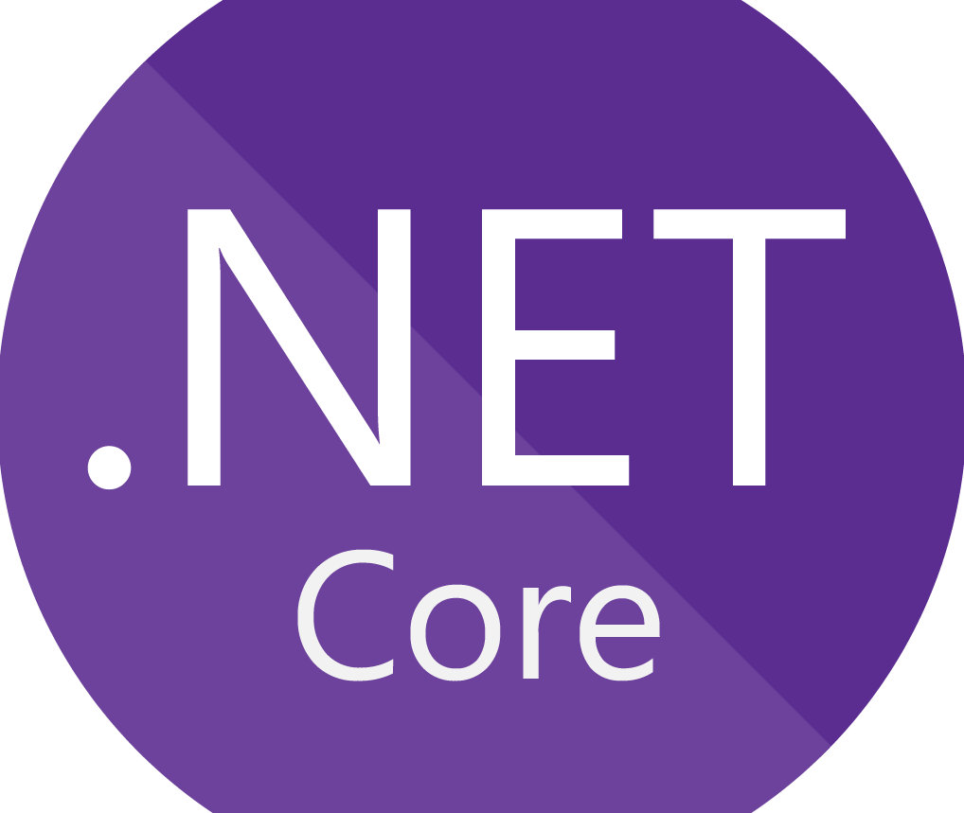
Why .Net Core
Lightweight & Modularity
Containers start faster
Small footprint per Container
Cross-platform
Visual Studio & Docker integration
Notes:
Lightweight & Modularity: NO monolítico.
.Net Core => Windows Nano Server/Linux images (LIVIANAS, no incluyen SDK)
.Net Framework => Windows Server Core (INCLUYE Full .Net Framework)
Containers start faster: Imágenes más livianas = descarga más rápida
Small footprint: imagenes más pequeñas = más densidad/más containers por hardware (VM usualmente)
Cross-platform:
.Net Core => Windows & Linux
.Net Framework => solo windows

Slide 8

Why DDD (Domain Driven Design)
Do you remember the Right size challenge?
Bounded Contexts
Decoupled subsystems
Event Driven
Business understanding
Notes:
Explicación DDD
Bounded Context: un contexto significa una responsabilidad específica, entonces un bounded context es una responsabilidad específica con unos límites explícitos.
DDD nos ayuda a tener nuestro sistema desacoplado y consistente

Slide 9

Why CQRS (Command and Query Responsibility Segregation)
Do you remember the Queries Challenge?
Scale the read and write sides independently
Improved separation of concerns
Supports multiple denormalized views
Enables specialized teams
Notes:
CQRS es un patrón arquitectónico que consiste en dividir la implementación de comandos y queries para que sean independientes.

Slide 10

CQRS + Event Sourcing
Everything is an event!
Source of truth/Immutable
Stats, big data, machine learning, etc.
Notes:
Es el write model (command side) de nuestra implementación de CQRS.
Memento Pattern.

Slide 11
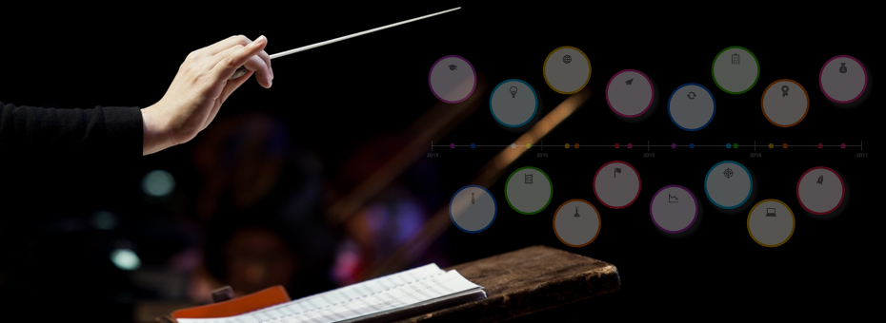
Orchestrators
Kubernetes
Docker Swarm
Mesosphere DC/OS
Azure Service Fabric
Notes:
Por qué un orquestador:
Uno de los grandes retos de una app basada en ms es la complejidad. Si solo tenemos un par de ms probablemente no sea un problema, pero si tenemos docenas o cientos de ms y miles de instancias de esos ms, podría ser una tarea muy compleja de administrar. Un orquestador nos ayuda a manejar los recursos eficientemente, nos brinda alta disponibilidad, escalar, resiliencia, monitoreo, load balancing, etc. Entonces la idea de usar un orquestador es deshacernos de esos retos de infraestructura y enfocarnos solamente en dar valor al negocio resolviendo problemas de negocio.

Slide 12

Demo!

Slide 13
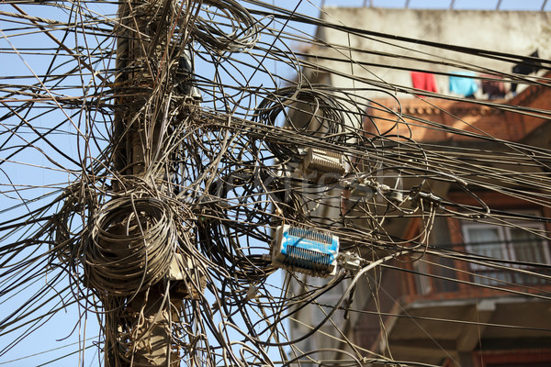

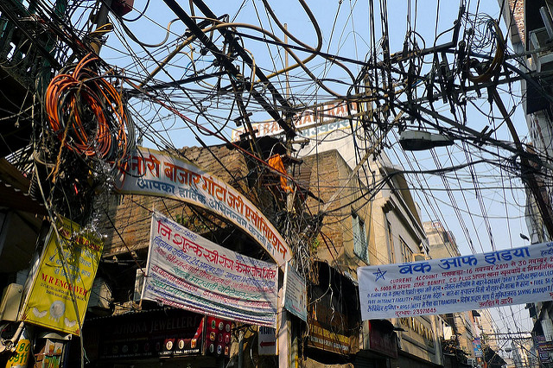
Problem
DUber is a public transport company that matches drivers with users that require a taxi service in order to move them from one place to another through an App that allows them to request a service using their current location and picking up the destination on a map.
The main problems:
DUber became a pretty popular application and it’s used by millions of people, but currently, it has scaling problems due to its monolithic architecture.
In the rush hours the DUber’s services collapse because the system can’t support the big amount of requests.
DUber is facing problems tracking all about the trip, since it starts until it ends. So user and driver aren’t aware, for instance when a service is canceled or the driver is on the way, etc.
Since the current architecture is a monolithic one and the team is very big, the release process in DUber takes long time, especially for bugs because before the fix is released, is necessary to test and redeploy the whole application.
Notes:
As you can see DUber is facing problems related to scalability, availability, agility and tracking business objects/workflows. So, we’re going to tackling those problems with a Microservice architecture helped by DDD, CQRS, Docker and Azure Service Fabric mainly, but first, we’re going to start analyzing the problem making a business domain model helped by DDD.

Slide 14
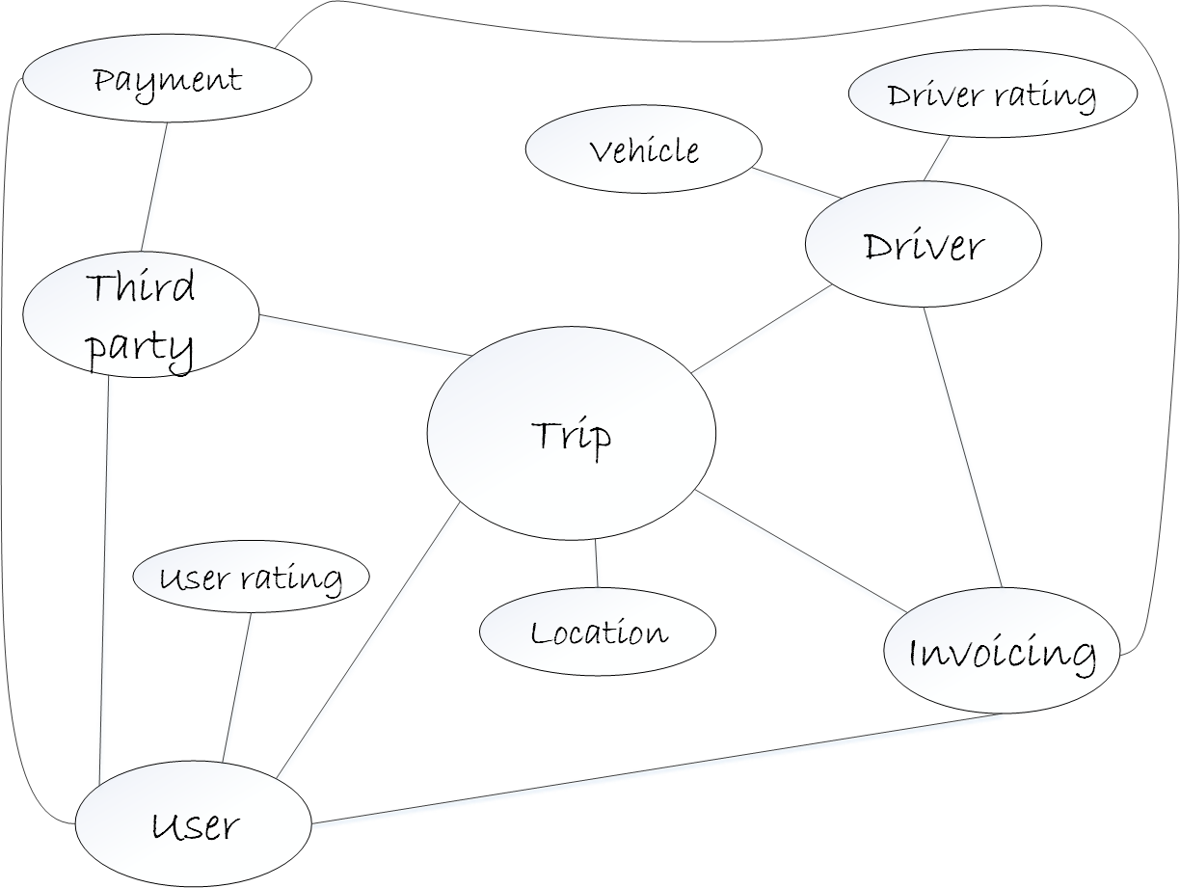
Business domain model

Slide 15
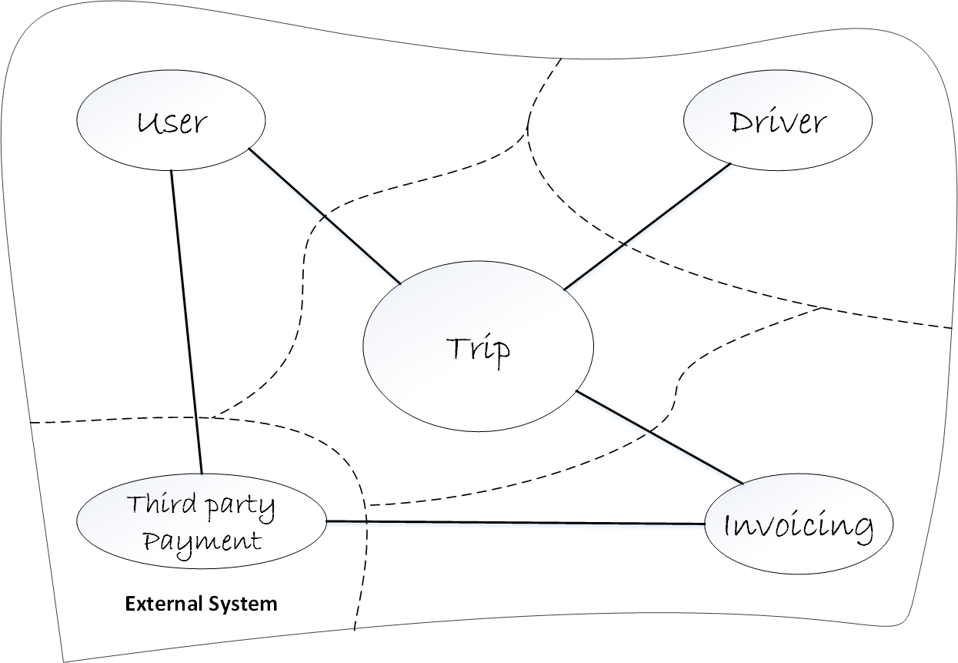
Bounded Contexts

Slide 16
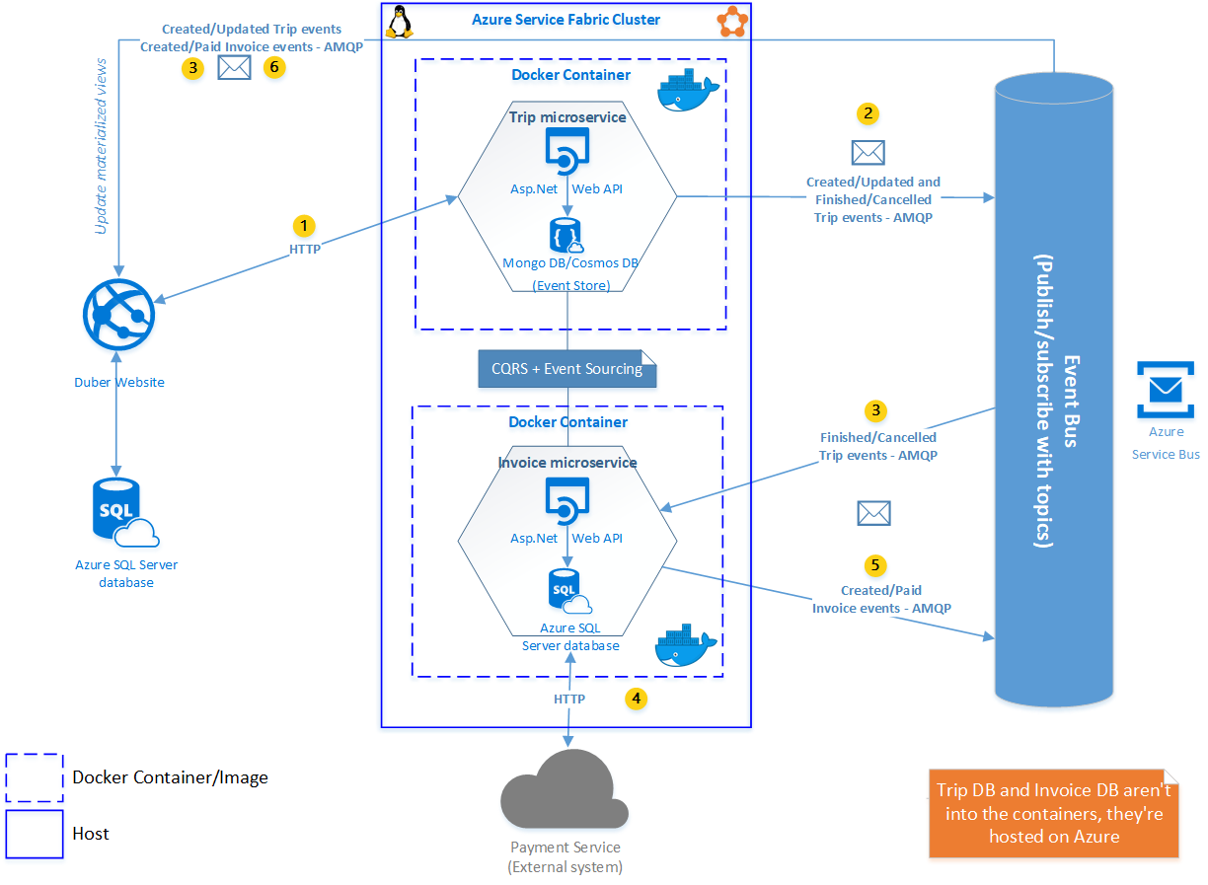
Architecture

Slide 17

Monolithic vs. Microservices

Slide 18
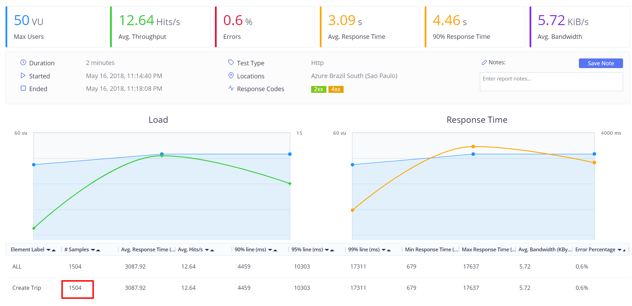
Monolithic stats

Slide 19
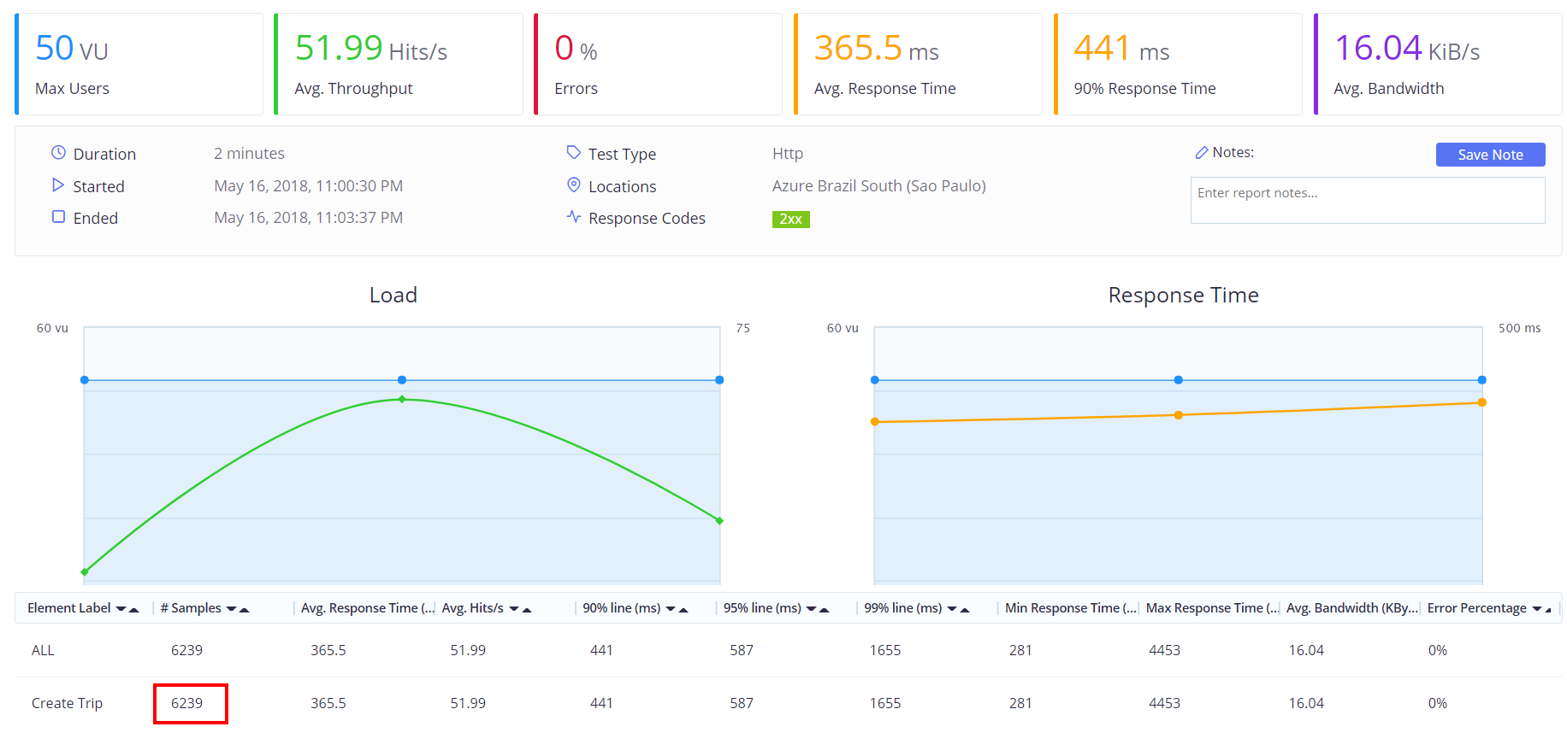
Microservices stats

Slide 20
Comparison
Comparisons between the same application, but deployed as Monolithic one and Microservices based.
Monolithic
Microservices
Total requests: 1504
Request/Second: 12.64
Avg. Response Time: 3.09 secs
% Errors: 0.6
Total requests: 6239
Request/Second: 51.99
Avg. Response Time: 365.5 ms
% Errors: 0
Results
Efficiency: Microservices one is 314.83 % more efficient than the monolithic one.
Performance: Microservices one is 8.45x faster than the monolithic one.
Reliability and resiliency: In this example, Microservices one was 100% reliable and resilient.

Slide 21
Q & A

Slide 22




Thank You!
Geovanny Alzate Sandoval
@vany0114
http://elvanydev.com/

